Slide 1
南法信中心小学
课堂观察记录报告

Slide 2
教学内容：《数星星的孩子》
任课教师：赵维敬老师
年级：小学二年级

Slide 3
（一）教师提问水平

Slide 4
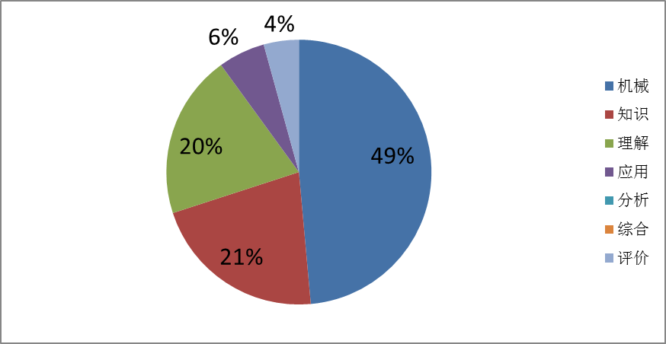

Slide 5
（二）教师反馈情况

Slide 7
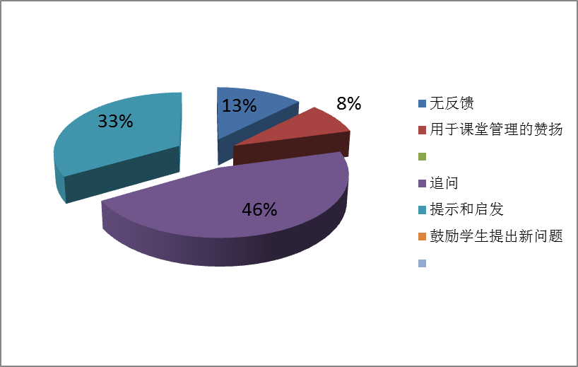

Slide 8
（四）教师语言流动图
（五）教师巡回路线图

Slide 9
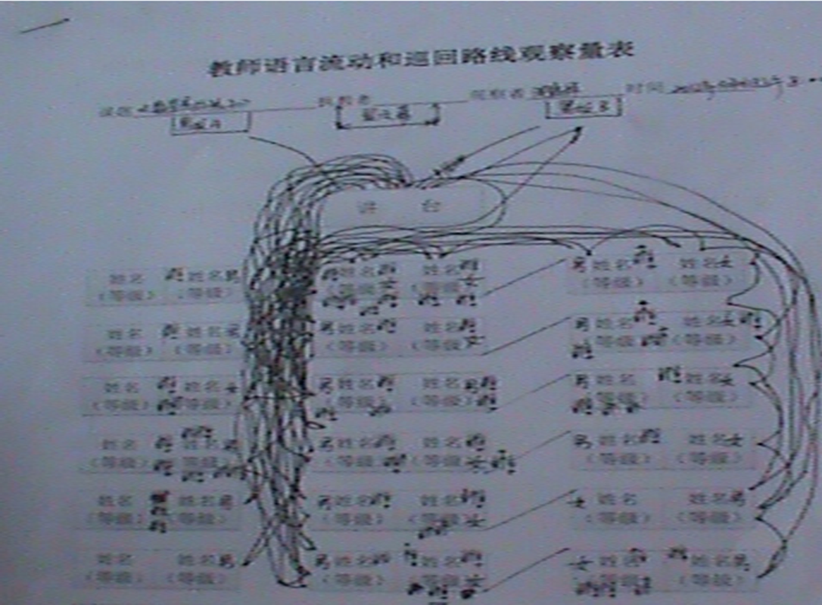

Slide 10
谢谢！

